Slide 1




Slide 2


NUESTRO
GRUPO

Slide 3
Originalmente concebida en 1996 como una división de REPREMAR Shipping para desarrollar el transporte de carga marítimo y aéreo, REPREMAR Logistics se independizó el 1° de mayo de 1999. Actualmente es una de las empresas más reconocidas a nivel regional en el servicio de transporte de cargas entre Asia y la costa este de América del Sur. Por este propósito estamos continuamente invirtiendo en equipamiento informático y software que ayudan a resaltar y reforzar nuestras capacidades.
En un mundo cada día más complejo, dinámico y exigente, estamos convencidos de la importancia de los Sistemas de Información.
Quienes somos?
Repremar Logistics | Repremar Group

Slide 4

Servicios
Especiales.
Repremar Logistics | Repremar Group

Slide 5


Embarcamos carga desde proveedores alrededor del globo y las entregamos en sitios de construcción en cualquier parte del mundo. Manejamos cualquier tipo de embarque que pueda ser parte de un proyecto, desde pequeños embarques LCL y contenedores, hasta piezas de enorme peso y dimensiones. Contamos con expertos en charteo de buques, manejo de cargas pesadas, camiones y gestión de proyectos.​
+
Servicios Especiales
Repremar Logistics | Repremar Group

Slide 6
Transporte de maquinaria y vehículos especiales.
Embalajes y packings especiales.
Servicios
Especiales.
Operativas de cargas a granel en bodega.
Transporte de animales vivos.
Servicios Especiales.
Repremar Logistics | Repremar Group

Slide 7
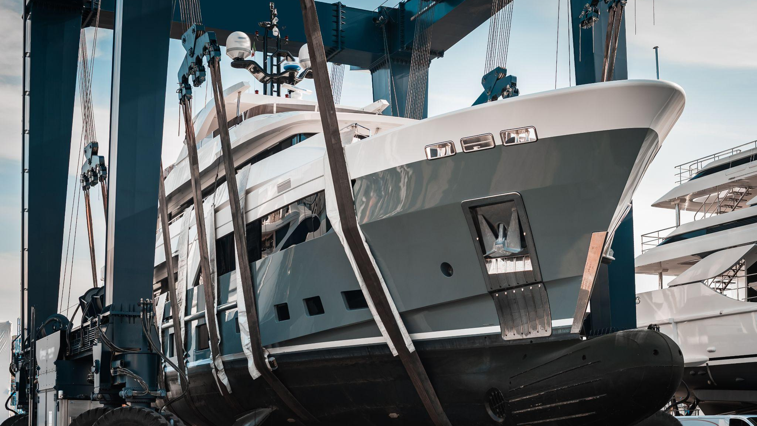
TRANSPORTE DE YATES.
Repremar Logistics | Repremar Group

Slide 8
Desde el 2015 Repremar Logistics ha gestionado la logística de más de 100 yates y veleros con origen/destino en Europa, Brasil, Estados Unidos y Uruguay. Con una experiencia de más de 10 años consideramos este servicio como uno de nuestros pilares en cuanto a cargas proyecto.
+
TRANSPORTE DE YATES.
Repremar Logistics | Repremar Group

Slide 9
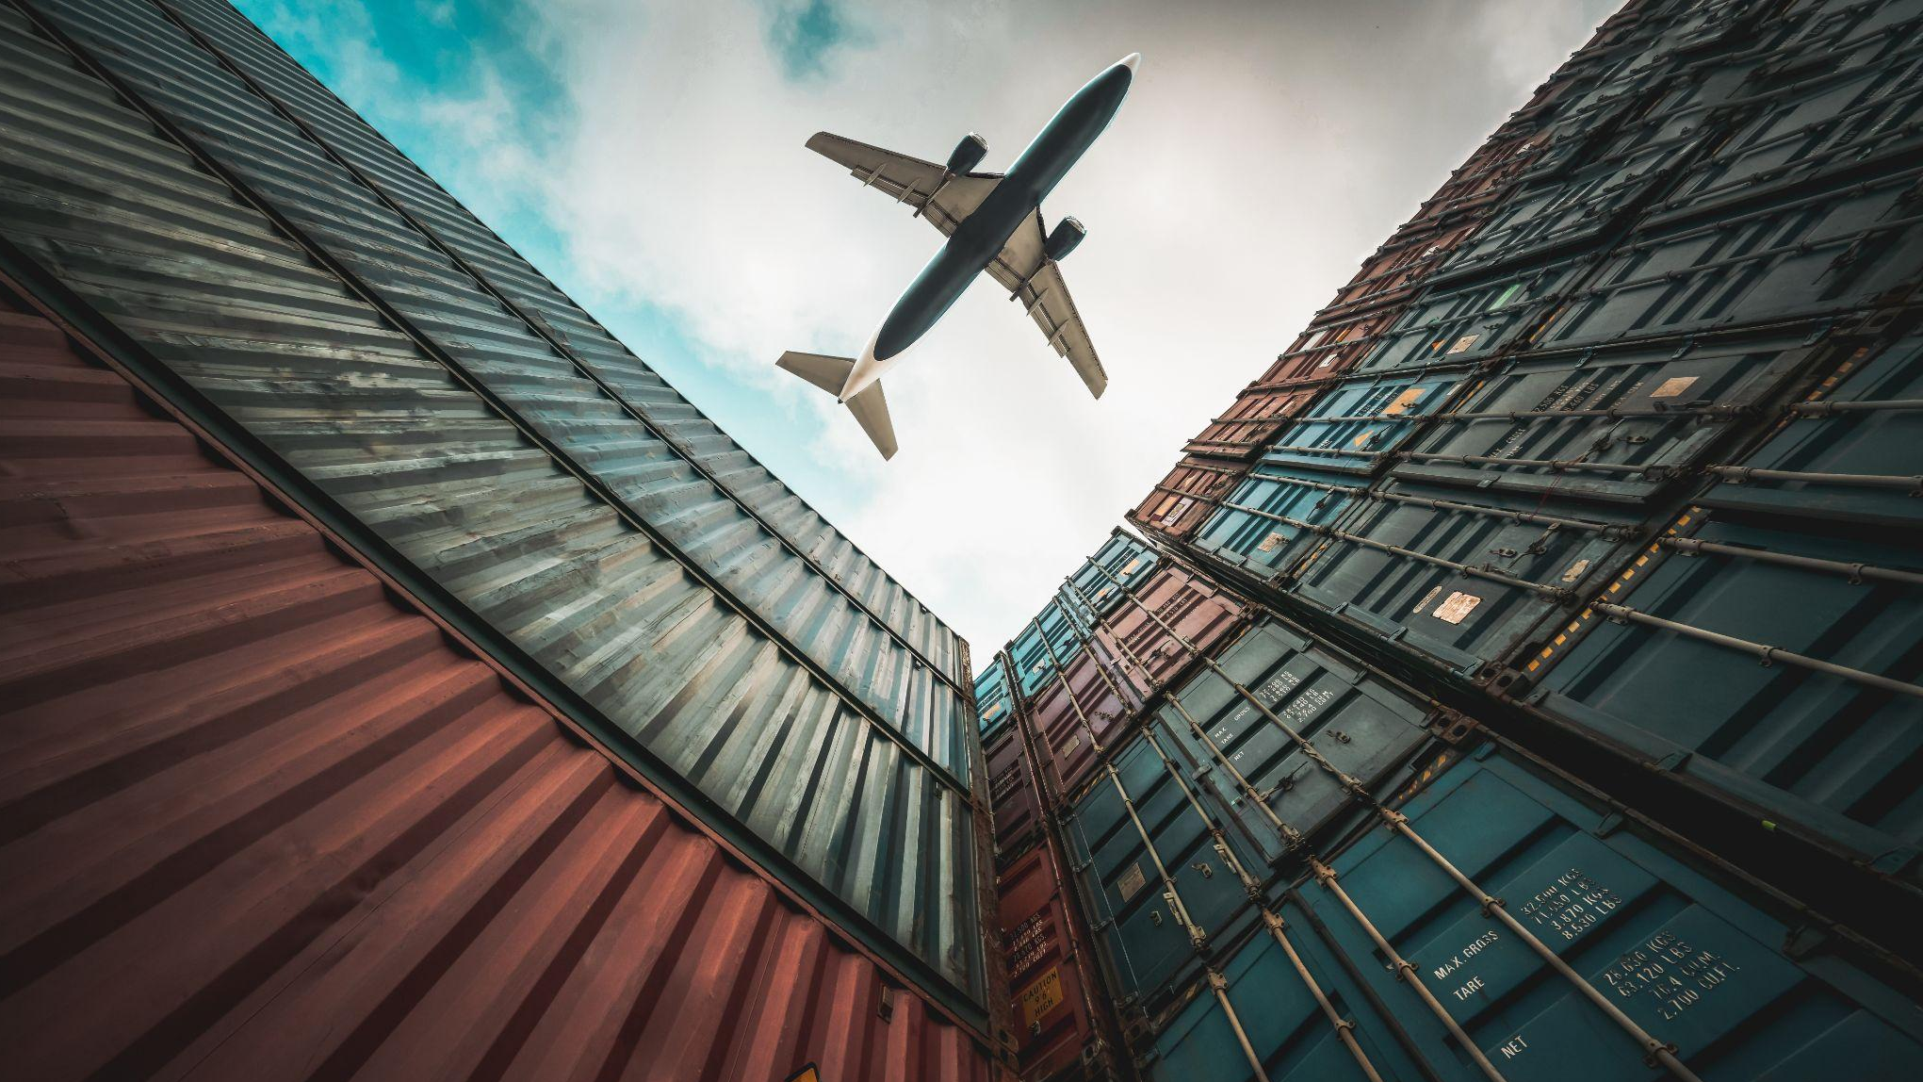
MISIONES
DE PAZ ONU.
Repremar Logistics | Repremar Group

Slide 10
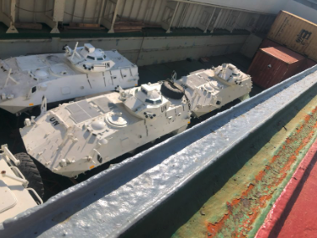
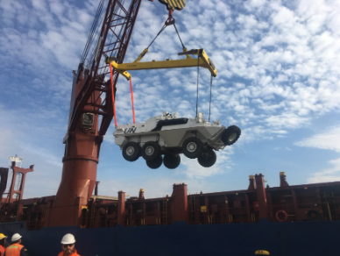
En 2017, 2019 y 2020 tuvimos la oportunidad de gestionar la logística para vehículos militares para la colaboración de las armadas de Uruguay y Paraguay con la ONU.
Miisiones ONU y armada.
Repremar Logistics | Repremar Group

Slide 11
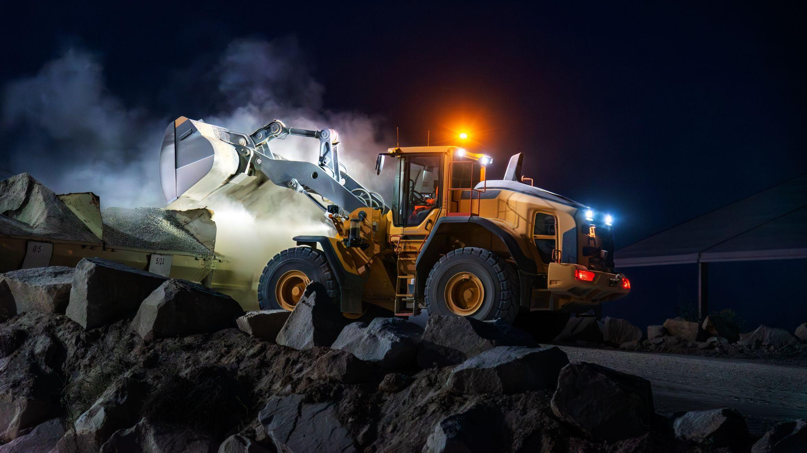
MAQUINARIA
PESADA.
Repremar Logistics | Repremar Group

Slide 12
Gestionamos la logística de maquinaria pesada para entregar en cualquier parte del mundo. Junto a nuestro personal capacitado tenemos los recursos para mover cualquier tipo de maquinaria adaptándonos a las necesidades de nuestros clientes.​
Contamos con experiencia en transporte de maquinaria ya sea equipos especiales, tanques, infraestructura, etc.
+
TRANSPORTE DE YATES.
Repremar Logistics | Repremar Group
7

Slide 13
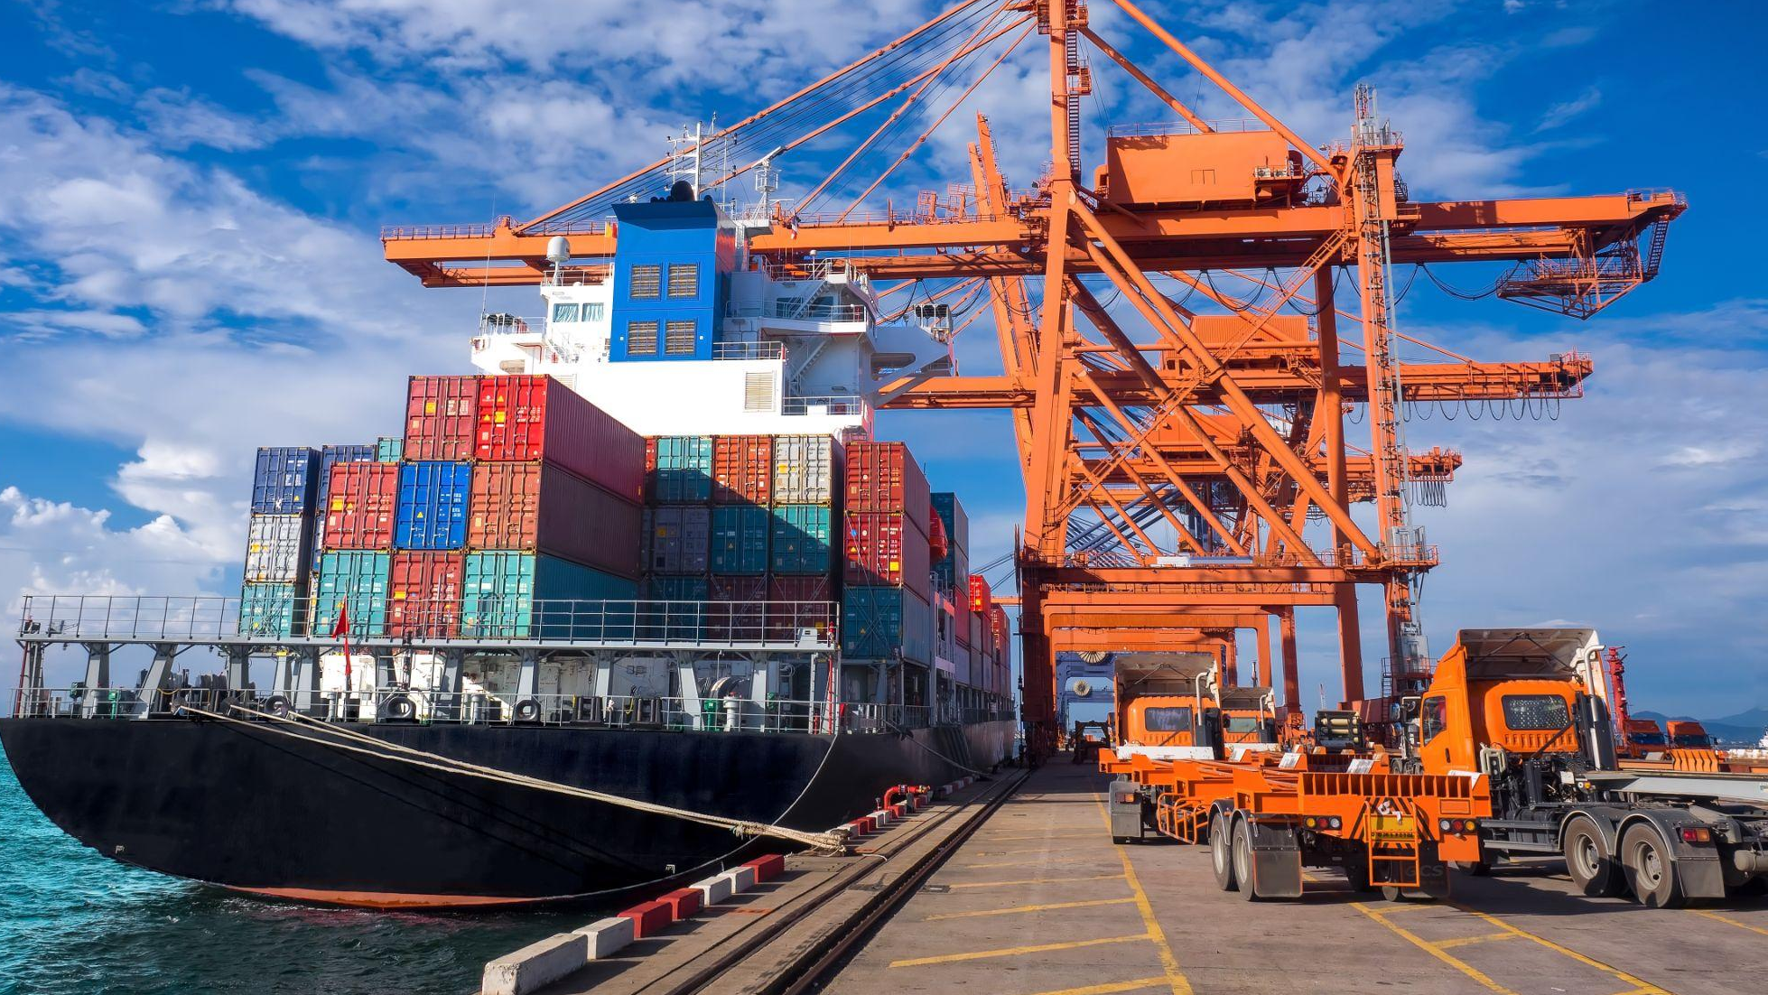
MAQUINARIA
PESADA.
PROYECTOS.
Servicios Especiales
Repremar Logistics | Repremar Group
4
Repremar Logistics | Repremar Group

Slide 14
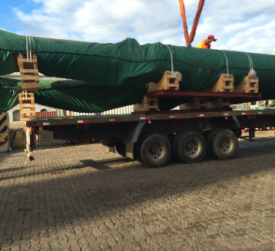
CENTRAL TERMOELÉCTRICA
Vuelta de Obligado, Santa Fe, Argentina
2015 - Manejamos la logística de la refrigeración de la central para la firma Torishima en Argentina.
Proyectos
Repremar Logistics | Repremar Group

Slide 15
PLATAFORMA CONTINENTAL
Exploración petrolera offshore bloque 14 para Total Energy UY
2016 - Para Newpark Drilling Fluids realizamos la gestión, la logística de la planta de lodos y materiales que Newpark instaló en el puerto de Montevideo.
Proyectos
Repremar Logistics | Repremar Group

Slide 16
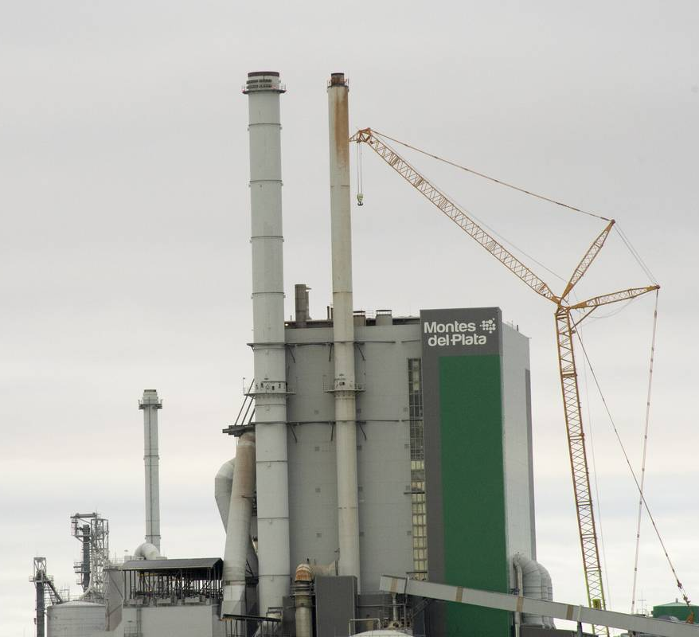
PROYECTO ORIÓN
Planta de Celulosa de Montes del Plata en Punta Pereira, Colonia, UY
2011 - 2013 - Logística de materiales de toda la planta para Andritz Pulp and Paper. Utilizamos 5000 contenedores de 40’ y 18 buques de proyecto con 110.000 m3.
Proyectos
Repremar Logistics | Repremar Group

Slide 17
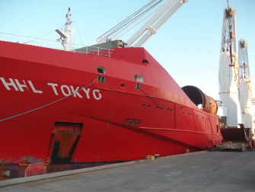
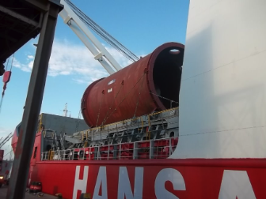
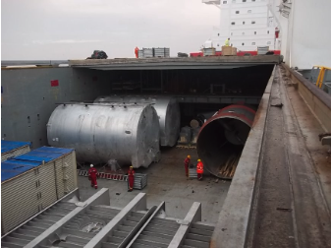
Montes del plata
2011 - 2013
Proyectos
Repremar Logistics | Repremar Group

Slide 18
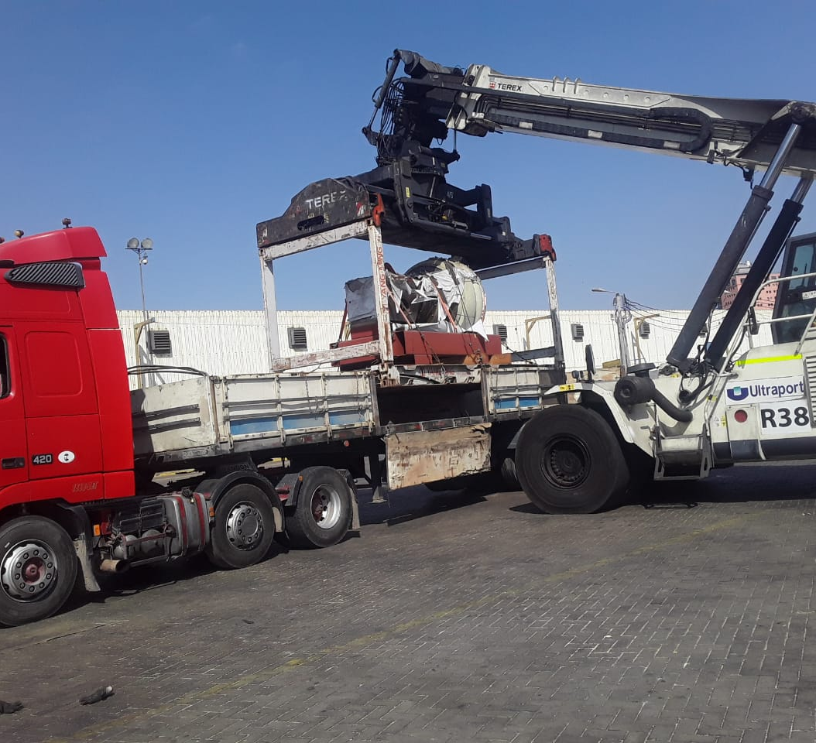
COMPAÑÍA CEMENTERA
Logística y manejo de materiales en Santa Cruz, BO
2021 - 2022 - Realizamos logística y manejo de todo el material de la remodelación de la planta. Esta carga se transportó por mar desde China a Arica, Chile y luego se entregó en Bolivia vía terrestre.
Proyectos
Repremar Logistics | Repremar Group

Slide 19
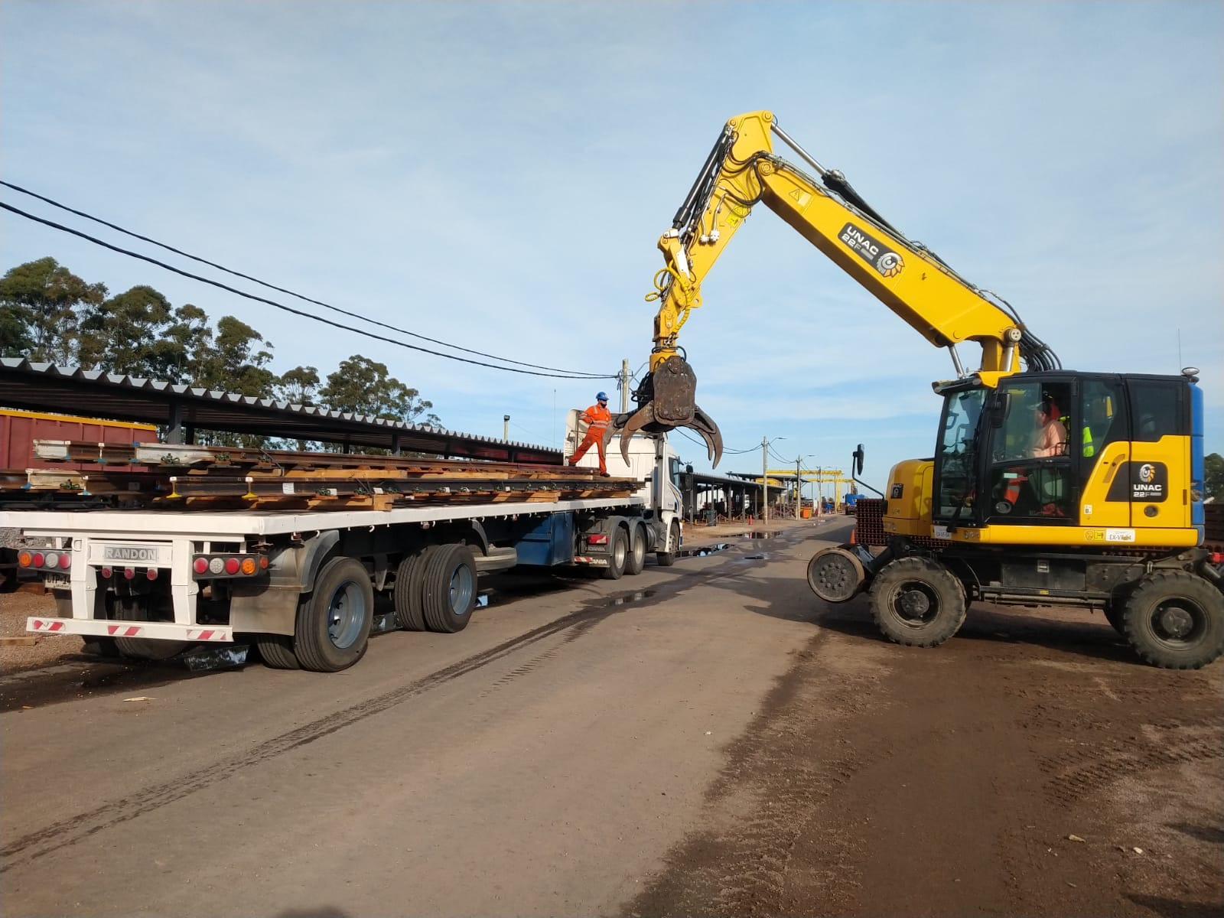
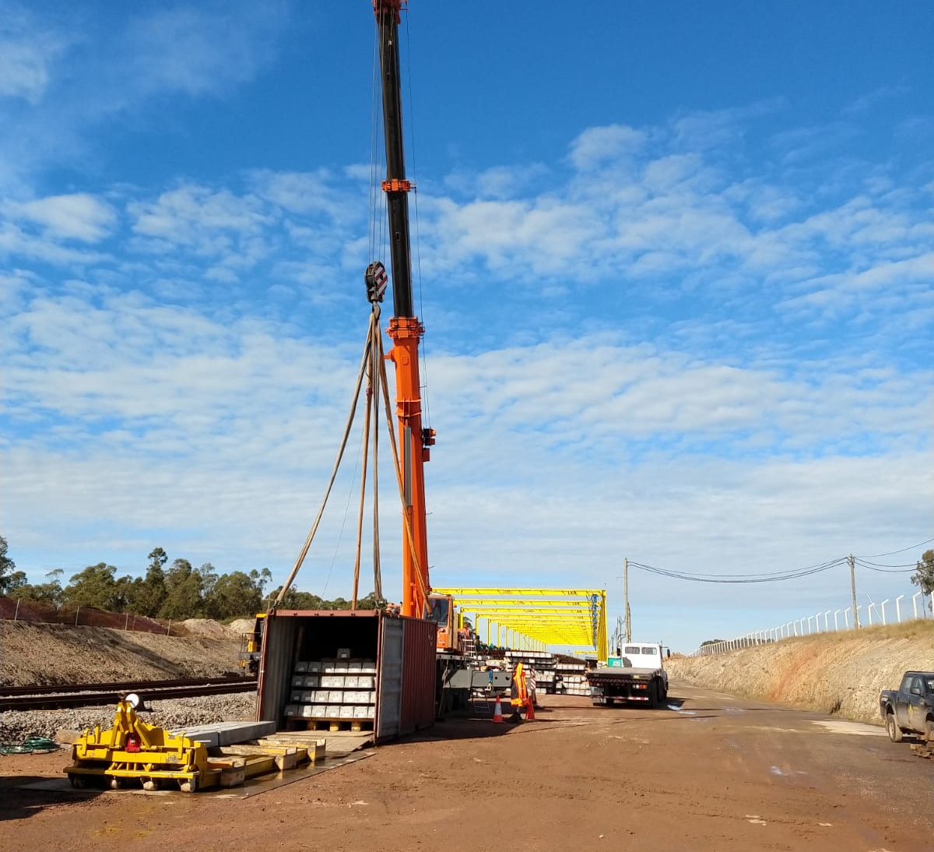
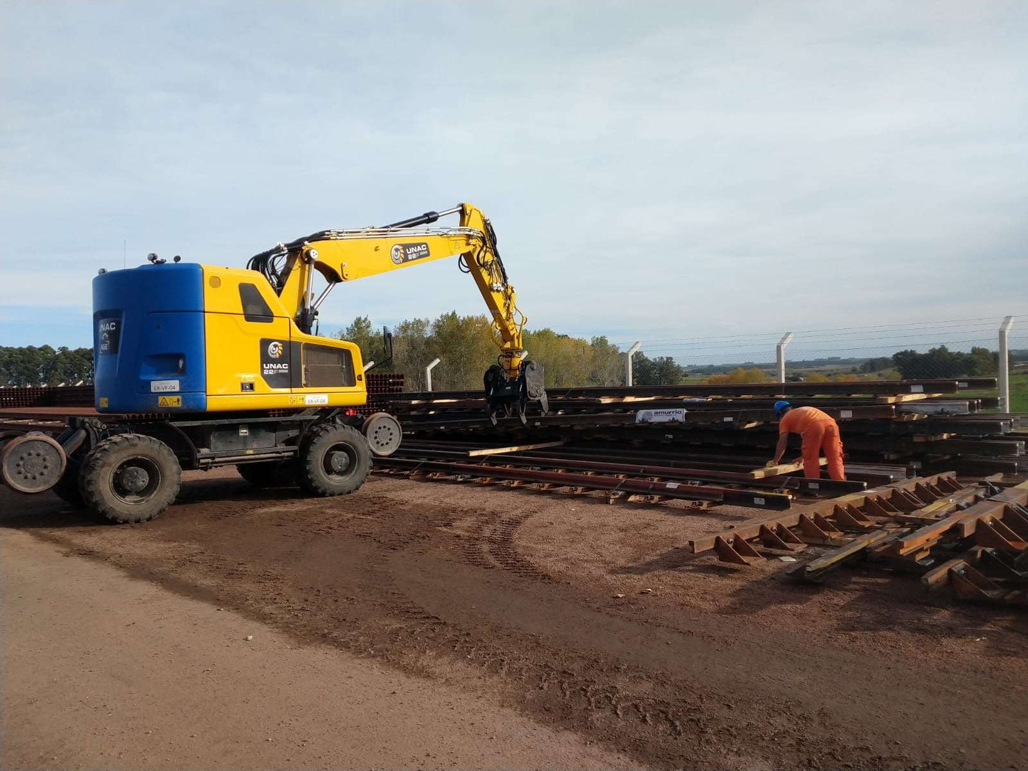
Proyecto
FERROCARRIL CENTRAL
Proyectos
Repremar Logistics | Repremar Group

Slide 20
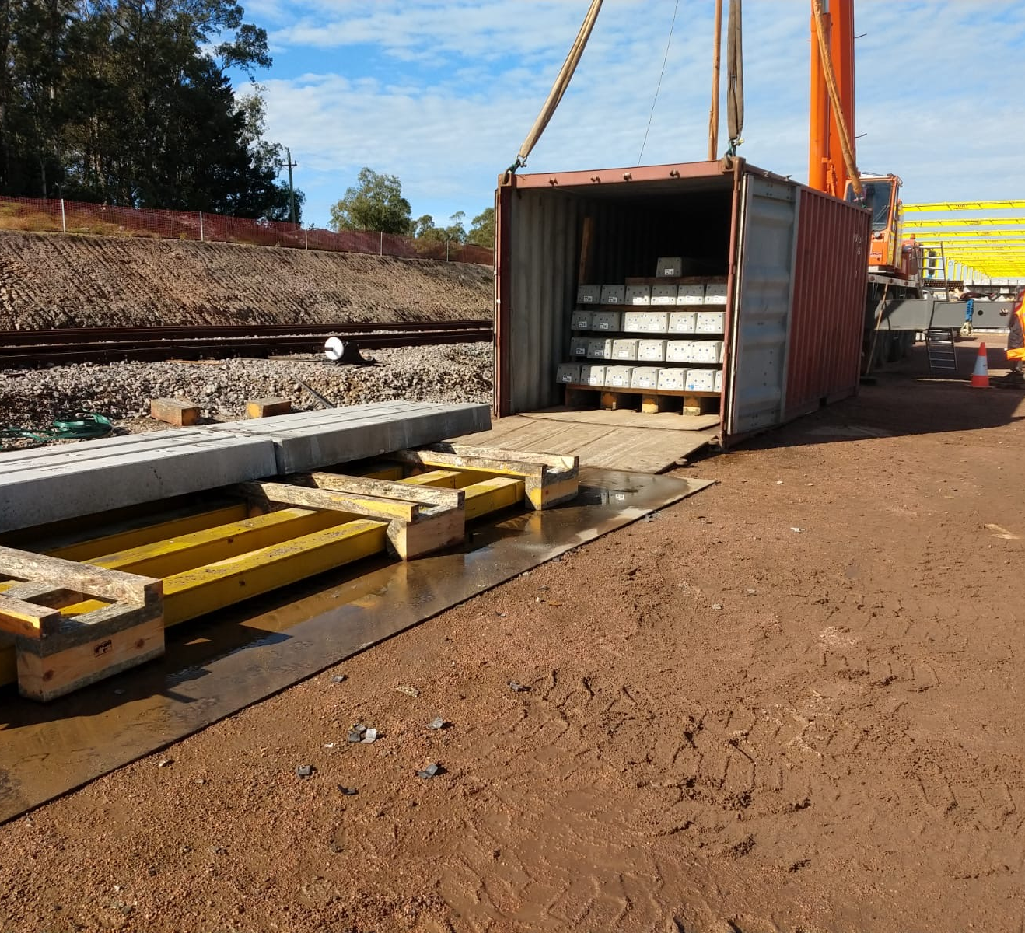
FERROCARRIL CENTRAL
Grupo Vía Central (consorcio Saceem, Berkes, Sacyr, NGE)
Proyectos
Repremar Logistics | Repremar Group

Slide 21
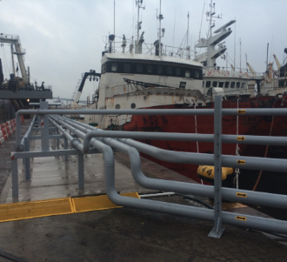
LOCALES
Localmente en Uruguay hemos participado en varios proyectos para OSE, Logística de infraestructura para las represas, Industrias Agro y Forestales.
​
Proyectos
Repremar Logistics | Repremar Group

Slide 22
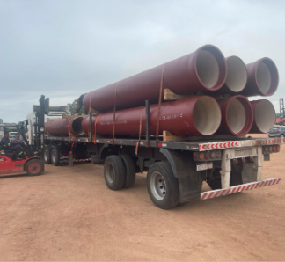
OSE PAYSANDÚ
Transporte de tuberías para la compañía de aguas públicas del Uruguay.
2023 - Transporte de tuberías para proyecto OSE en Paysandú
Proyectos
Repremar Logistics | Repremar Group

